Slide 1

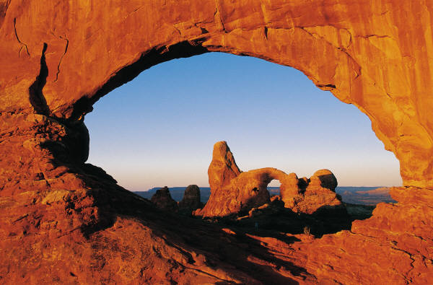
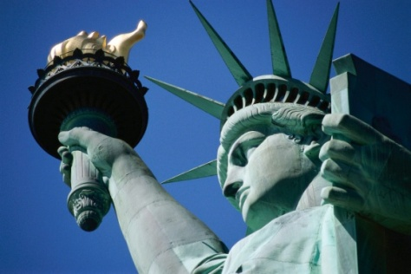

Regiony
USA
Romana Zabořilová
ZŠ Jenišovice
VY_32_INOVACE_033
Notes:
Obrázky z klipatrů

Slide 2
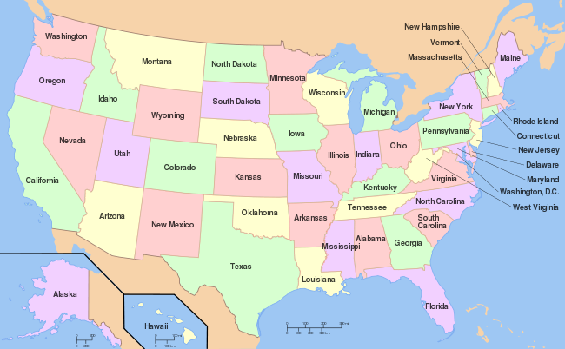
státy USA
Obr.1
Notes:
http://cs.wikipedia.org/wiki/USA

Slide 3

USA
je čtvrtá největší země světa
50 členských států + závislá území
politicky a ekonomicky nejsilnější země světa

Slide 4
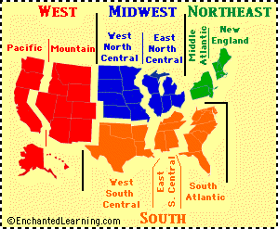
regiony USA
Západ
Střed
Východ
Obr.2
Jih
Notes:
http://www.enchantedlearning.com/usa/statesbw/regions.shtml

Slide 5
Východ USA
Východ
Je nejprůmyslovější, nejdříve osídlený, nejvíce zalidněný a nejvíce podobný Evropě. Maine je kamenitý, lesnatý, bramborářský stát. Podobné jsou další malé státy na SV země. V Bostonu je nejprestižnější univerzita světa Harward.
Washington je hlavní město USA, sídlo prezidenta (Bílý dům), Kongres. New York je stát i město. V New Yorku žijí lidé mnoha národností. Jsou zde světoznámé
stavby a místa – Brooklynský most, socha Svobody, mrakodrap Empire State Building, Broadway, přístavy, letiště, Wall Street. Město je často dějištěm kulturních, sportovních akcí i filmů. Pensylvánie a New Yersey jsou průmyslové
státy.

Slide 6

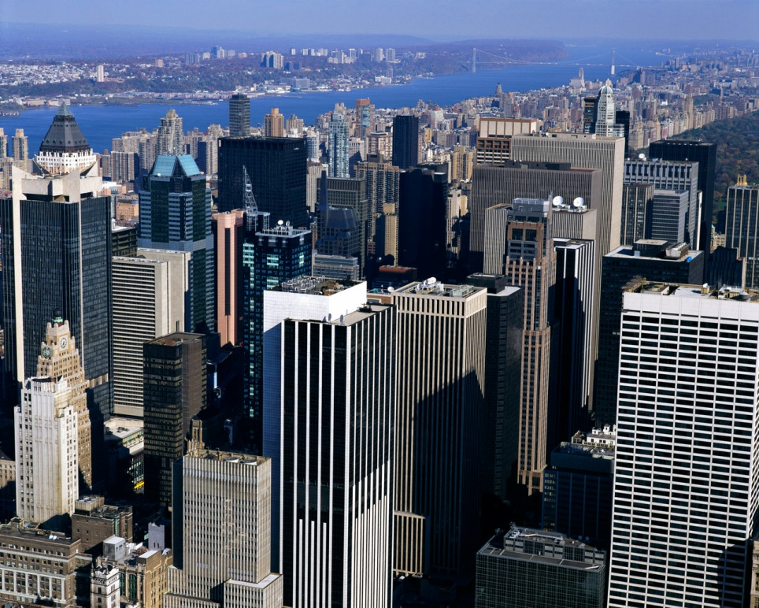
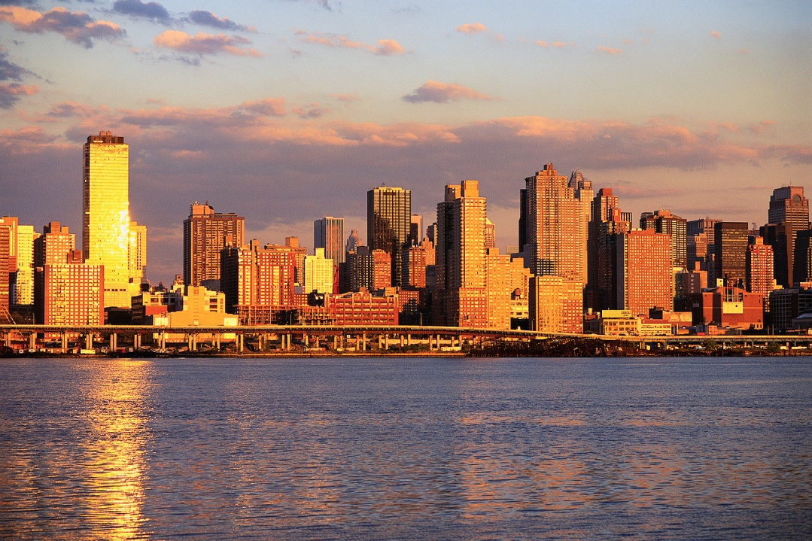
Východ USA

Slide 7
Jih USA
Jih
Je především zemědělský. Obyvatelé jsou v severní části oblasti převážně běloši, jižněji černoši a na Floridě je hodně hispánců. Severní část oblasti vyplňují lesnaté divoké hory. Oblast je silně zasažena těžbou uhlí, vápence a solí. Jižněji se
pěstuje tabák. Obě Virginie, Karolíny i Georgie mají bohatou minulost. V nížinách se pěstuje sója,podzemnice olejná a kukuřice. Nejvýznamnější město oblasti je Atlanta. Sídlí zde mimo jiné ředitelství firmy Coca-Cola. V roce 1996 město
hostilo olympiádu, je důležitým dopravním uzlem a centrum finančnictví. Florida je především rekreační oblastí. Centrem je město Miami. Hodně turistů také míří do bažinatých oblastí Everglades. Na mysu Canaveral je středisko kosmických letů.

Slide 8
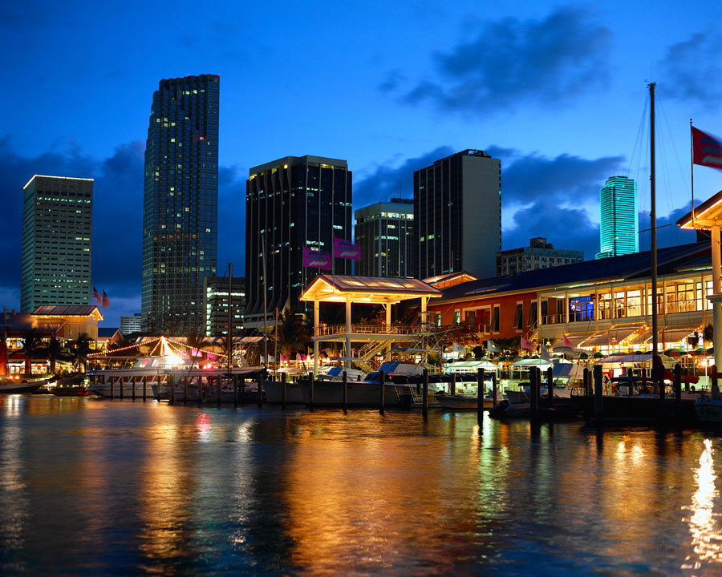



Jih USA
mys Canaveral – středisko kosmických letů
Miami
Atlanta 1996

Slide 9
Střed USA
Střed
Je to obilnice USA. Kromě pěstování obilí je tu i chov skotu. Oblast kolem Velkých jezer je průmyslová. Centrem je město
Chicago. Výroba dopravních prostředků. Detroit je město průmyslu. Celá oblast byla domovem indiánských kmenů, vedly se zde časté boje. Jih oblasti je rozložen podél řeky Mississippi, která je dopravní tepnou.Bavlníkové plantáže, rasismus, Ku-Klux-Klan byly typické ještě v polovině
minulého století. Je tu i těžba ropy. Město v New Orleans je spojené s jazzem a karnevalem. Nashville s country hudbou a
Kentucky s výrobou whisky.

Slide 10
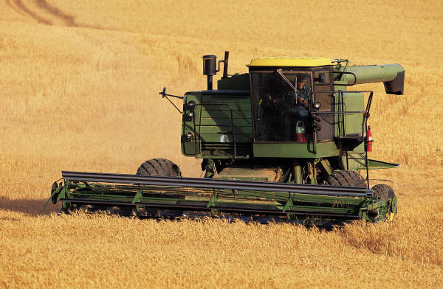

Střed USA
Výroba automobilů Detroit
Obilnice USA
Country hudba - Nashville
Kolesový parník na Mississippi
Notes:
Obrázky z klipartů

Slide 11
Západ USA
Západ
Je nejhornatější, nejméně osídlený a turisticky nejatraktivnější. Nejbohatším státem USA je Kalifornie. Los Angeles proslulo především luxusní čtvrtí Beverly Hills a filmovým průmyslem (Hollywood). San Francisco je přístav, turistické centrum (most Golden Gate). Je to i velmi krásné město. V Silicon Valley je soustředěn počítačový průmysl (Microsoft). V oblasti jsou četné národní parky (Grand Canyon), turistické atrakce (Disney Word), Las Vegas – kasina. V oblasti žije dosud nejvíce původních obyvatel – indiánů. Nejpočetnější je kmen Navahů. V Utahu žijí
příslušníci zvláštní církve – Mormoni. V Coloradu se nacházejí zimní lyžařská střediska (Aspen). V Arizoně se tyčí červené pískovcové skály (Monument Valley). Texas je zemí dobytka a ropy. V Dallasu byl spáchán atentát na amerického prezidenta Kennedyho. Státy Dakota, Kansas, Iowa a Nebraska jsou prérijní oblasti s chovem dobytka a pěstováním obilovin.

Slide 12
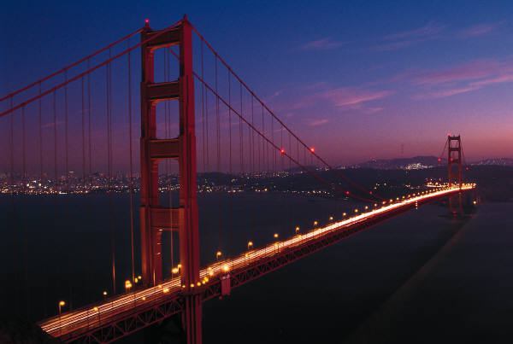
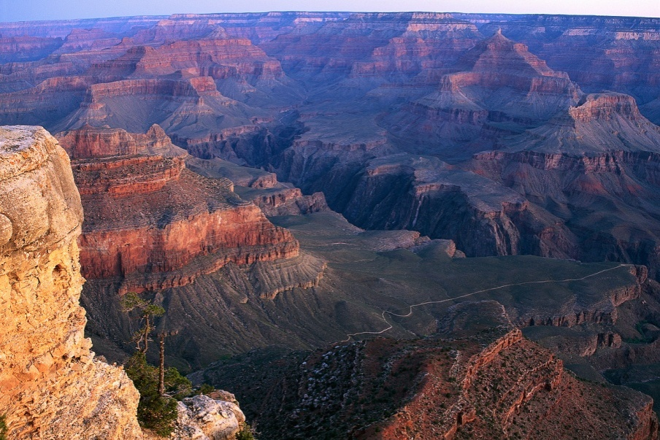
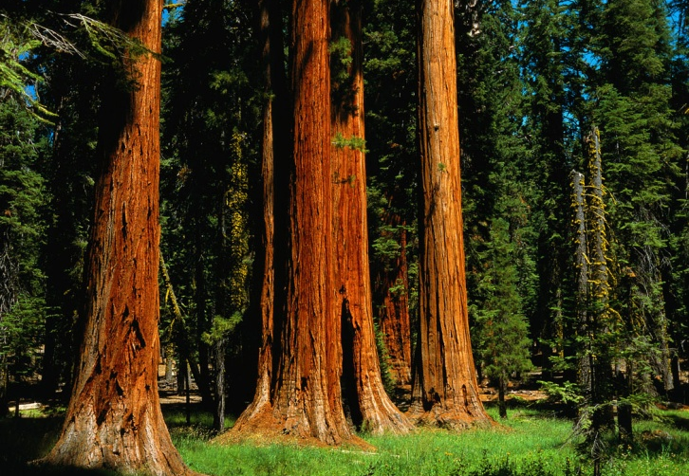
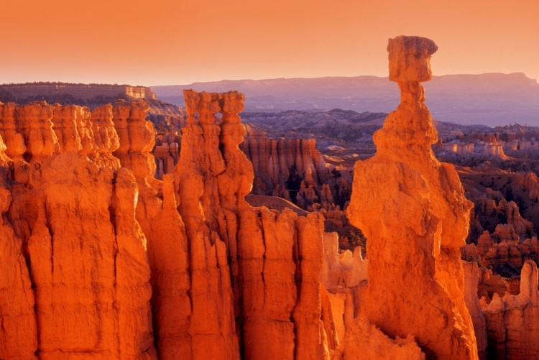
Západ USA
San Francisco - Golden Gate
Grand Canyon
Notes:
Obrázky z klipartů

Slide 13
Aljaška a Havaj
Aljaška
Je největší stát USA. V roce 1867 ji Rusové prodali USA. Lidé se živí rybolovem, těžbou ropy, chovem sobů. Aljaška má překrásnou nedotčenou přírodu, vzrůstá zde proto podíl cestovního ruchu. Jsou zde pozůstatky tzv. zlaté horečky na řece Klondike.
Havaj
Havajské souostroví je vulkanického původu. Leží v Tichém oceánu. Bylo k USA připojeno v roce 1959 jako padesátý stát. Obyvatelé jsou Polynésané. Přístav Pearl Harbor byl v roce 1941 zničen japonským letectvem. Ostrovy mají tropické podnebí vhodné pro pěstování ovoce (ananasy) a také pro masový rozvoj turistiky (Honolulu).

Slide 14
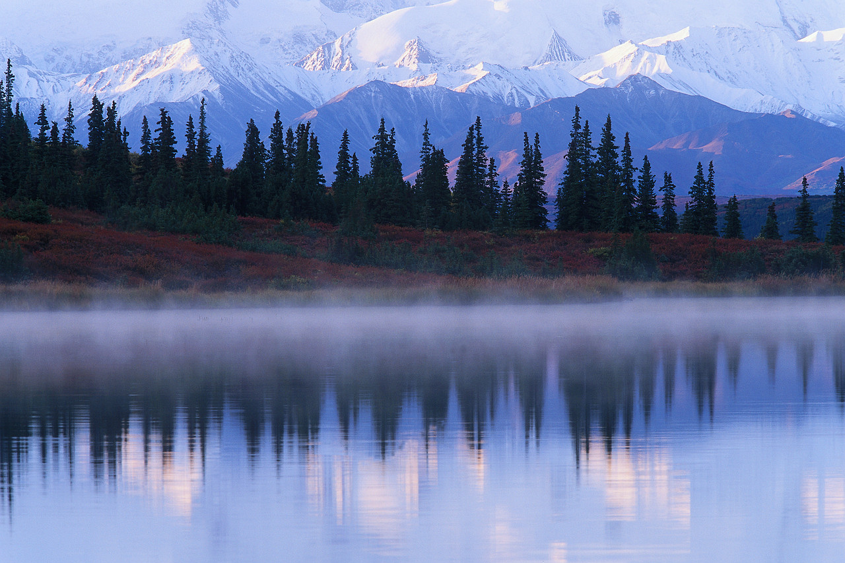

Aljaška a Havaj
Havajská tanečnice
Krásná příroda Aljašky

Slide 15
Zdroje obrázků:
Neočíslované obrázky jsou z klipartu
obr. 1: A compass of the United States, with state names (and Washington D.C.). The original was edited by User:Andrew c to include Nova Scotia, PEI, Bahamas, and scale key., [cit. 2011-10-10]. Dostupné na WWW: < http://cs.wikipedia.org/wiki/Soubor:Map_of_USA_with_state_names.svg >.
obr. 2: autor neuveden. [cit. 2011-10-10]. Dostupné na WWW :
< http://www.enchantedlearning.com/usa/statesbw/regions.shtml >.

